Slide 1

Морський пейзаж у вірші Лесі Українки «Плине білий човник...»
Літературне читання
3 клас Розділ 6.
Поезії про дивосвіт природи
Урок 84

Slide 2
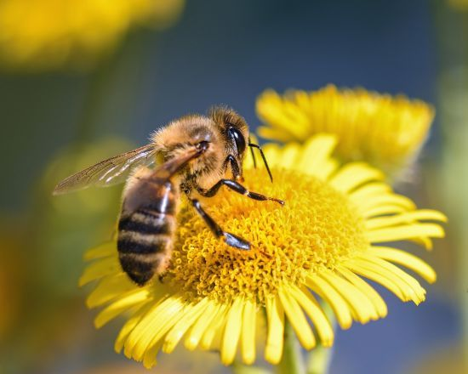
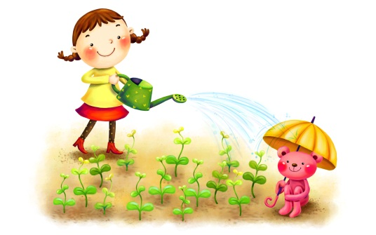

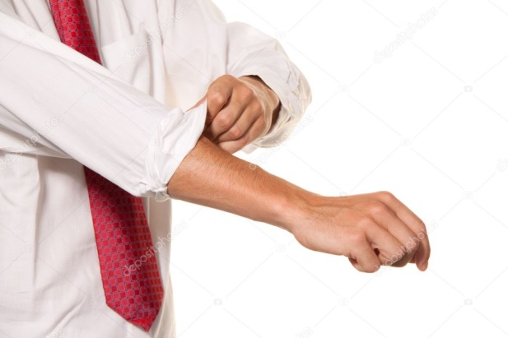
Вправа «Мої очікування»
Розгляньте ілюстрації. Поміркуйте, що ви очікуєте від уроку?
Поповню свою скриню знань і вмінь
Отримаю
задоволення від своєї роботи
Відчую успіх від своєї роботи
Впораюсь
з усіма завданнями

Slide 3
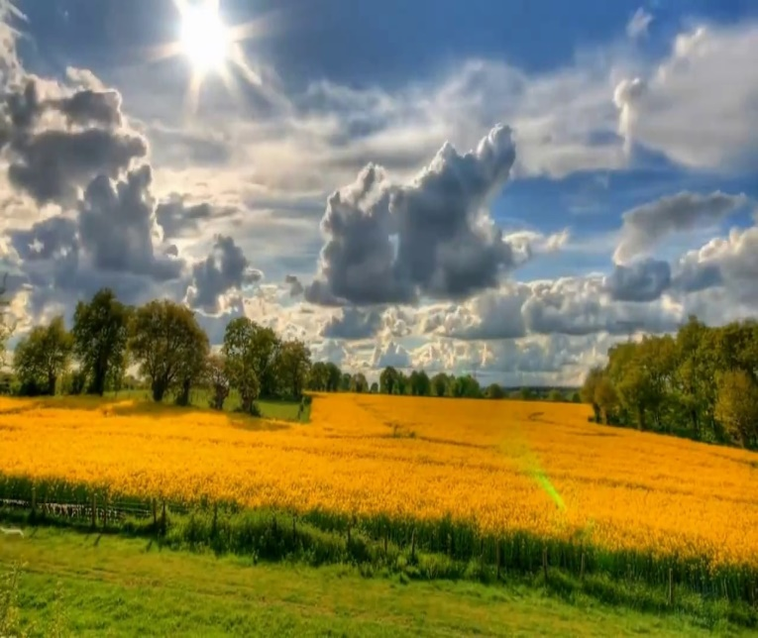
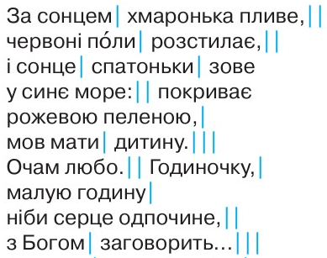
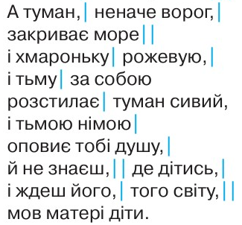
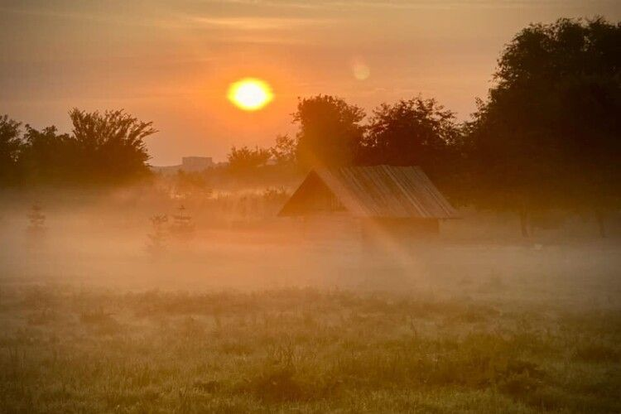
Перевірка домашнього завдання
Тарас Шевченко. За сонцем хмаронька пливе…
Що автор передає в цьому вірші?
Автор показує свій душевний стан, спричинений розлукою з рідним краєм.
Підручник.
Сторінка
124

Slide 4
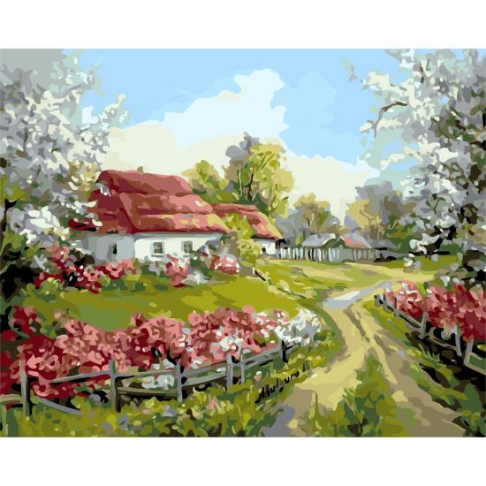
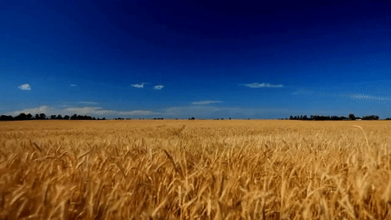
Гра «Додайте своє слово»
Летить ...
Росте ...
Берегти ...

Slide 5
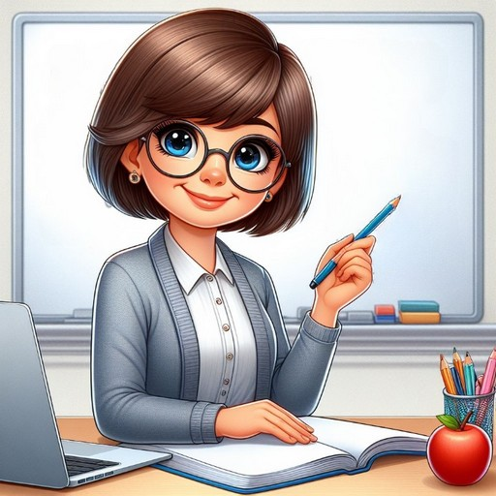
Повідомлення теми уроку
Сьогодні на уроці ви будете продовжувати знайомитися з українськими поетами, згадаєте найвідомішу українську поетесу – Лесю Українку.
Ознайомитеся з картиною художника Сергія Васильківського.

Slide 6
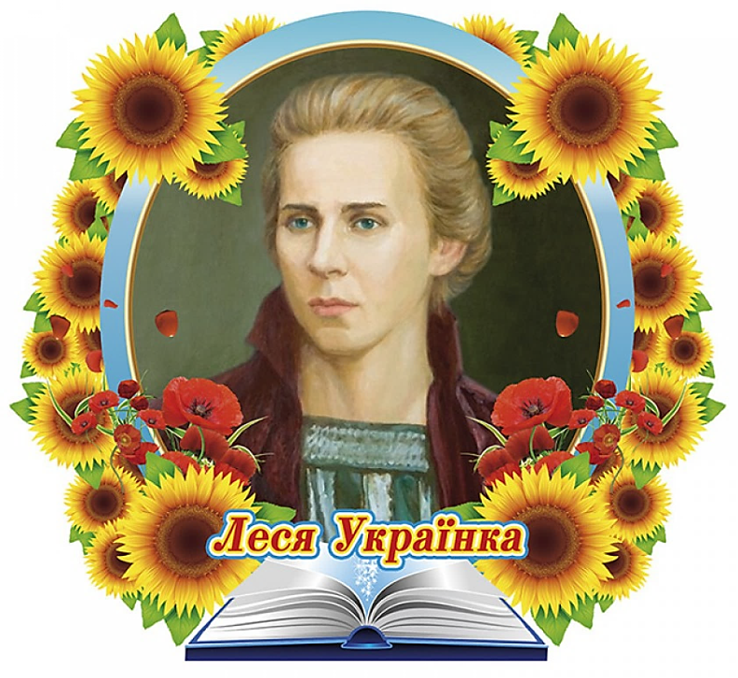
Згадайте - Леся Українка. Які твори поетеси ви читали? (2 клас – «На зеленому горбочку…»)
Леся Українка – українська поетеса – була найбільшою мрійницею нашої літератури. Дуже вона любила подорожувати. А все, що бачила, описувала за допомогою слова. Себе вона називала «колобком», який біжить по світу і пізнає його, або «мандрівним перекотиполем» — котиться і притягує до себе красу природи і світу. Ольга Кобилянська називала її «павутинкою». Вірші Лесі, наповнені враженнями, емоціями, думками, спонукають любити життя, тішитись красою світу. Своїм літературним поетичним словом поетеса поліпшувала настрій, зачаровувала, заспокоювала душу. Як уважаєте, якби Леся Українка жила у наш час, перебувала поряд із нами, ким би вона була?

Slide 7

Прочитайте слова, правильно ставте наголос.
хвилечка
плине
повіває
лебедині
сягою
сягають
ряхтить
Сягàють — досягають, дістають.
Довгою сягою –
далеко дістають
Ряхтить — світить тремтливо, нерівно (про світло); блимає, мигтить.

Slide 8
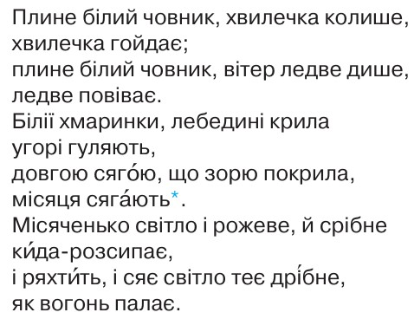
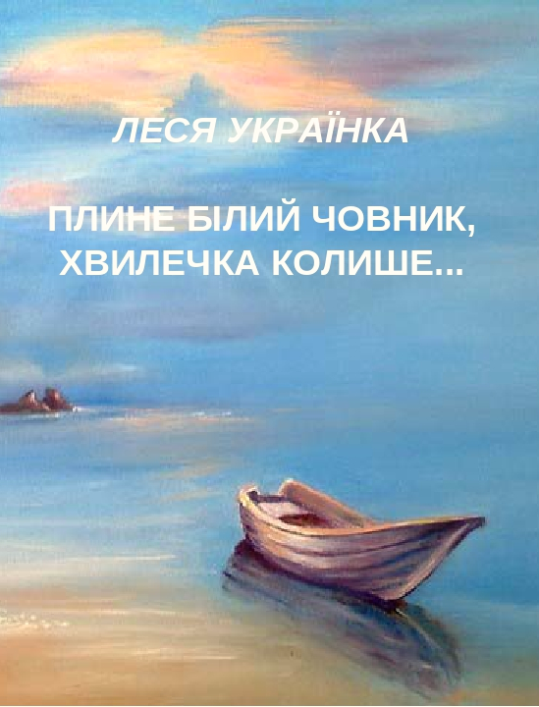
Леся Українка. Плине білий човник…
Які картини передає зміст кожної строфи вірша Лесі Українки?
Які слова створюють враження спокою і зачарованості в природі?
Прочитайте вірш неголосно, замріяно, ніби розповідаючи про прекрасні краєвиди. Назвіть пари слів, що римуються.
Підручник.
Сторінка
125

Slide 9
Бесіда за змістом вірша з елементами вибіркового читання
— Який пейзаж описує поетеса?
— Який човник вона побачила?
— Як описала спокій моря?
— З чим поетеса порівнює хмаринки?
— Яким ви уявляєте місяць?
— Що видніється вдалині?
— Який заголовок ви могли б дібрати до вірша?
— Знайдіть у тексті вірша слова з пестливим значенням. З якою метою їх уживає поетеса?

Slide 10
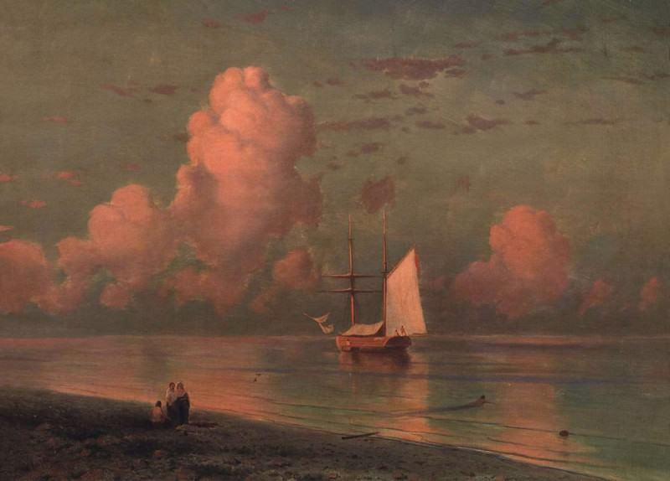
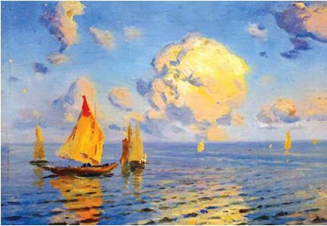
Роздивіться і порівняйте картини
Іван Айвазовський.
Море з рожевою хмарою
Сергій Васильківський.
Ранок на морі
ВЕЧІР.
Червоний, туманний.
Пливе, розстилає, зове.
Сивий туман огортає човник.
Очікування.
РАНОК.
Рожевий, срібний.
Плине, ряхтить, сяє.
Вітер ледве, колише човник.
Спокій.

Slide 11

Підсумки уроку
Яка тема і головна думка вірша?
Оспівування краси місячної ночі на морі; замилування красою місячної ночі на морі
Домашнє завдання
Підручник с.125. Виразно читати вірш Л. Українки «Плине білий човник...»
*Намалюйте власні ілюстрації до цих поезій (за бажанням).

Slide 12
Рефлексія «Моя працьовитість»
Розгляньте ілюстрації. Оцініть свою роботу на уроці?
Поповнив (ла) свою скриню знань і вмінь
Отримав(ла)
задоволення від своєї роботи
Впорав(ла)ся
з усіма завданнями
Відчув (ла) успіх від своєї роботи

